Slide 1


#WEBINARSUNIA
Cooperación y resolución de problemas a través de escape rooms educativas
Ponente: SONSOLES LÓPEZ PERNAS
Conductora: María Sánchez (Innovación UNIA)
Fecha: 30/05/2022
Webinars sobre e-learning, innovación y competencias digitales.
Plan de formación y apoyo al profesorado 2022-23.
Área de Innovación (@uniainnova)/ Vicerrectorado de Innovación Docente y Digitalización. Universidad Internacional de Andalucía

Slide 2

Sonsoles López Pernas
<sonsoles.lopez.pernas@upm.es>
Ingeniera de Telecomunicaciones
Doctora en Ingeniería Telemática
Profesora Ayudante en la ETSI Sistemas Informáticos en la UPM
Líneas de investigación principales: analíticas de aprendizaje, tecnologías educativas y aprendizaje de programación basado en juegos

Slide 3
Contenidos
1
Introducción a las escape rooms educativas
2
Diseño de escape rooms educativas
3
Demo con la plataforma Escapp

Slide 4

Escape rooms
Las escape rooms son juegos en equipo en los que los jugadores descubren pistas y resuelven retos en un determinado escenario para lograr un objetivo específico (generalmente escapar de una sala) en un tiempo limitado.

Slide 5

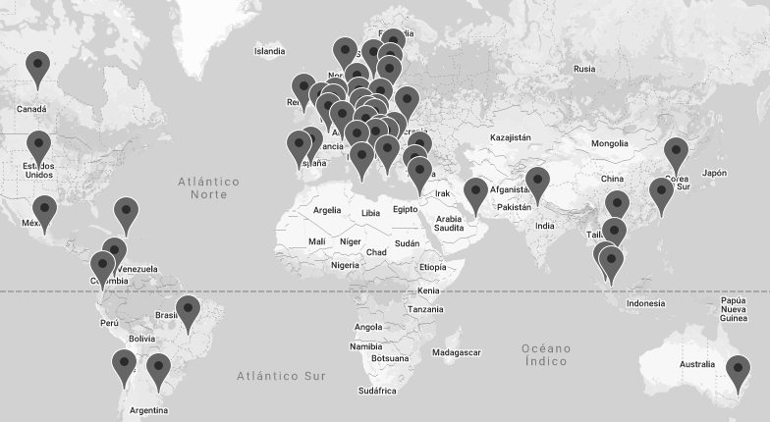
Escape rooms: Origen
Primera escape room: “Real Escape Game” by SCRAP, Kyoto, Japón (2007)
Hoy en día 12.000+ escape rooms en todo el mundo (World of Escapes, 2020)

Slide 6
Escape rooms en educación
ESCAPE ROOMS LÚDICAS
ESCAPE ROOMS SOCIO-CULTURALES
ESCAPE ROOMS EDUCATIVAS
Practicar soft skills
“Cultura general” o función social
Dominar una materia específica

Slide 7
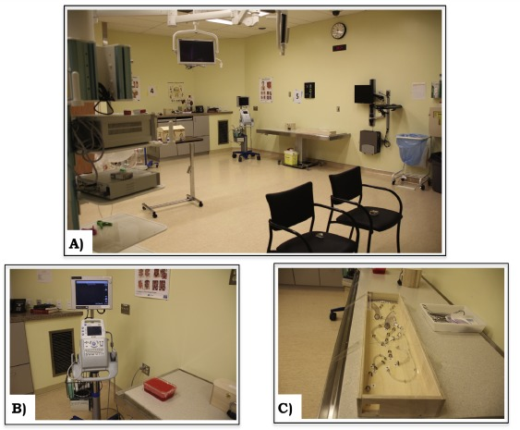
Escape rooms educativas
Las escape rooms educativas son escape rooms diseñadas específicamente con fines educativos, las cuales requieren a los estudiantes dominar conocimientos y habilidades específicas a fin de resolver los retos y superar con éxito la actividad.
Fuente: https://doi.org/10.1016/j.jsurg.2018.06.030

Slide 8
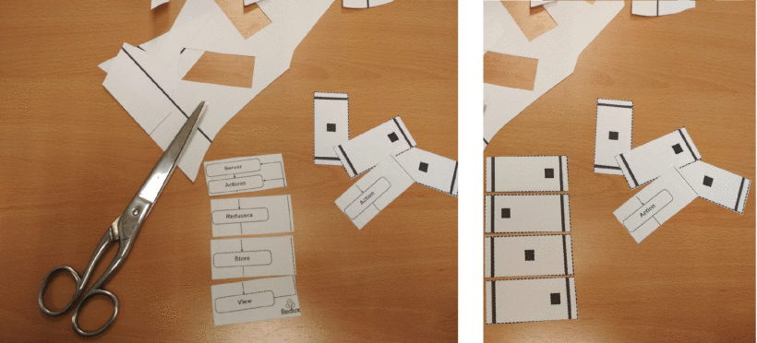
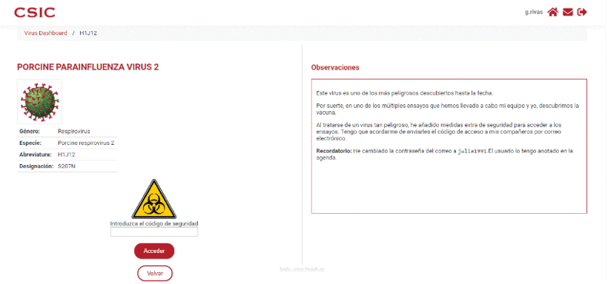
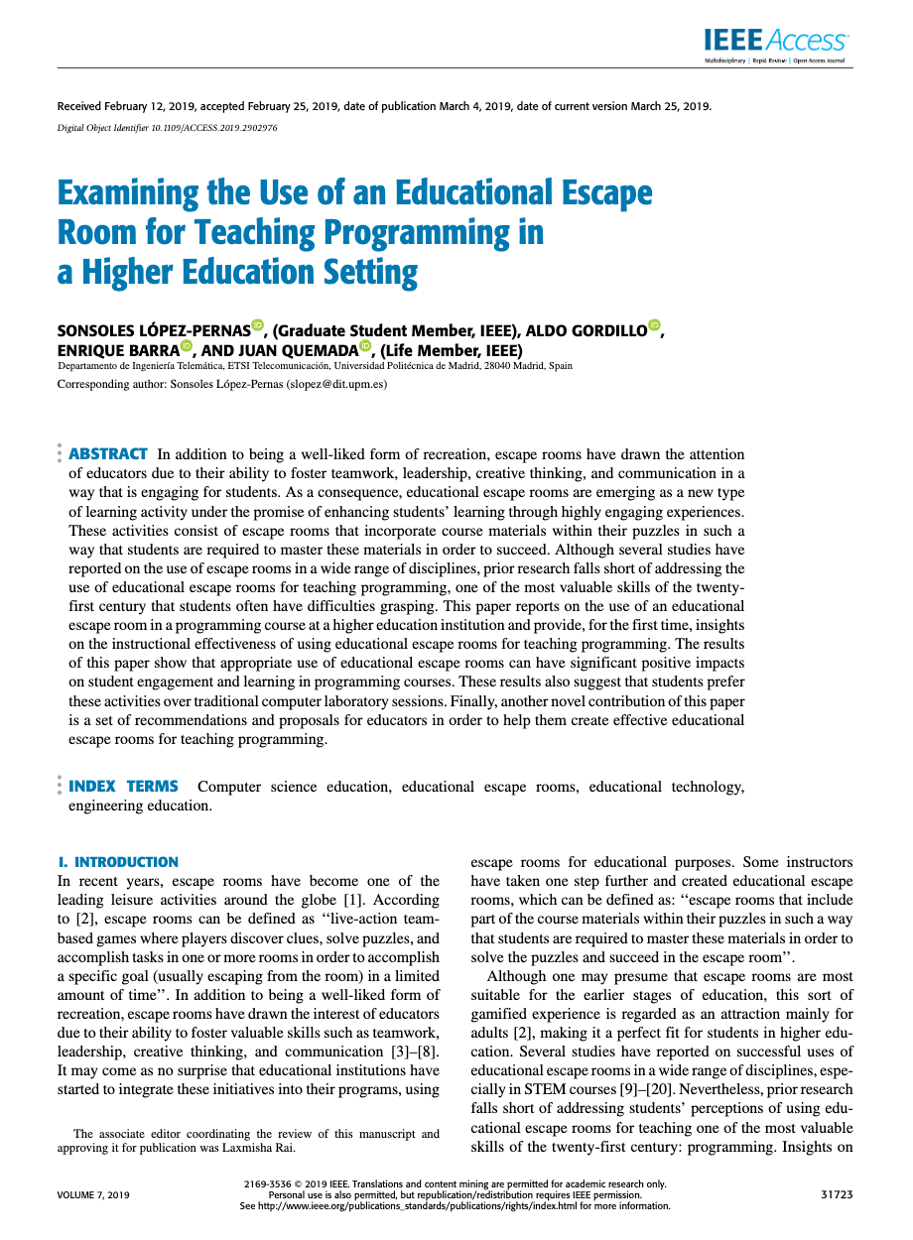
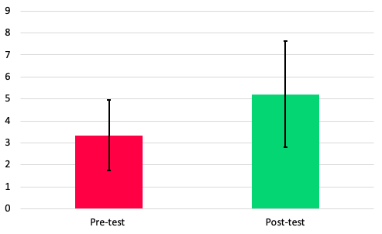
Mi experiencia
Asignaturas UPM (remoto y presencial): Computación en red, Ingeniería web, Fundamentos de ingeniería del software, Bases de datos
Competencia digital docente (MOOC Junta CyL)
Contra el discurso del odio (maldita.es)
8

Slide 9

Vídeo de ejemplo de escape room sobre uso seguro de las TIC

Slide 10
Diseño de escape rooms educativas

Slide 11
Paso 1: Establecer el planteamiento general
Establecer cómo integrar la escape room dentro de la asignatura definiendo los siguientes aspectos:
Objetivo general (por ejemplo, introducir o repasar un tema).
Forma de realización: presencial o remota.
Duración.
Recursos necesarios.
Tamaño de los equipos (grupos de 3+, parejas, individual).
Planificación temporal.
Obligatoriedad y criterios de evaluación.

Slide 12
Paso 2: Definir los objetivos de aprendizaje
Identificar claramente todos los objetivos de aprendizaje a cubrir por la escape room.
lmportante distinguir entre aprender algo de cero o repasar/practicar algo que ya se conoce.
Deben de ser abordables en el tiempo de la escape room.
Ejemplos:
  Interpretar electrocardiogramas.
  Depurar errores en una aplicación web.
  Interpretar diagramas de clases UML.
  Operar con números complejos.
  Conocer los elementos de la tabla periódica.

Slide 13
Paso 3: Seleccionar una narrativa apropiada
La narrativa es una de las piezas clave que diferencian una escape room de una actividad en grupo no gamificada.
Se trata de la historia que envuelve toda la experiencia y que proporciona el carácter inmersivo del juego.
Aporta sentido a las tareas que los alumnos deben realizar durante la escape room y cohesiona todos los retos de la actividad.
Definir la narrativa de la escape room implica también definir su temática, incluyendo el contexto temporal y espacial.

Slide 14
Paso 4: Diseñar los retos
Diseñar los retos de la escape room de tal manera que todo objetivo de aprendizaje sea abordado al menos por un reto.
Los retos son muy dependientes de la materia y de la temática.
Procedimiento habitual: combinar en cada reto mecánicas de juego con actividades que cubran objetivos de aprendizaje.
Tener en cuenta tanto la dificultad de los contenidos de aprendizaje como de las mecánicas de juego.

Slide 15
Paso 5: Construir los retos, pistas, instrucciones y otros recursos necesarios
En general, no existen retos 100% hechos que podamos utilizar
Es necesario elaborarlos ad-hoc (físicos o virtuales) combinando distintos recursos:
  emplear material de laboratorio o específico de la asignatura (ej: microscopios, lentes...)
  comprar recursos comunes de escape rooms de ocio (ej: candados, cajas, linternas UV...)
  crear recursos de cero (ej: con papel/cartón imprimibles, recursos web…)
Definir las pistas para proporcionar a los alumnos en caso de quedarse atascados.
Redactar las instrucciones para los alumnos, incluyendo las normas de la actividad.
Es recomendable producir un vídeo introductorio para proyectarlo al principio de la actividad en el que se desvele el objetivo a cumplir y el tiempo disponible.

Slide 16
Paso 6: Probar la escape room
Los errores en la escape rooms pueden ser especialmente perniciosos porque los alumnos pueden pensar que son parte de la narrativa y por tanto pueden impedir que los alumnos progresen hacia los siguientes retos.
Para probar una escape room se recomienda probar primero cada reto de forma individual y posteriormente la escape room en su totalidad.
Al realizar la prueba individual de un reto se debe comprobar que éste puede ser resuelto utilizando la información y objetos requeridos y que produce el resultado esperado.
Es recomendable que la escape room sea probada al menos por un equipo de personas ajeno al proceso de diseño de la actividad (idealmente con un perfil similar al de los futuros participantes).

Slide 17
Paso 7: Ejecutar la escape room
Comprobar que están todos los recursos accesibles y listos para usar.
Resumir las normas antes de empezar.
Pasar asistencia y otras tareas que afecten a la evaluación.
Introducir objetivo de la escape room (ej: vídeo) e iniciar cuenta atrás.
Observar a los participantes para detectar dificultades y problemas.
Proporcionar pistas según estrategia escogida.

Slide 18
Paso 8: Calificación
Este paso solo se realiza si se ha decidido que la escape room repercuta en la calificación de los alumnos.
La participación de un alumno en una escape room se puede calificar de acuerdo a:
  Asistencia.
  Cantidad de retos superados.
  Superación de la actividad y tiempo empleado.
  Pistas obtenidas.
  Trabajo en equipo.

Slide 19
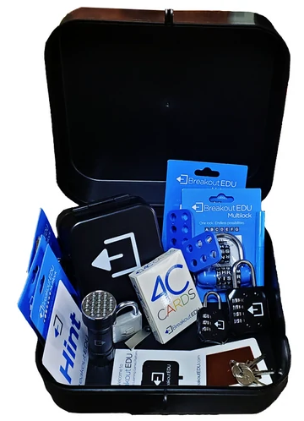

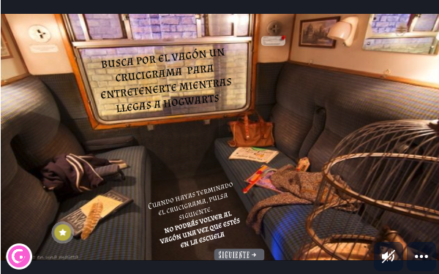
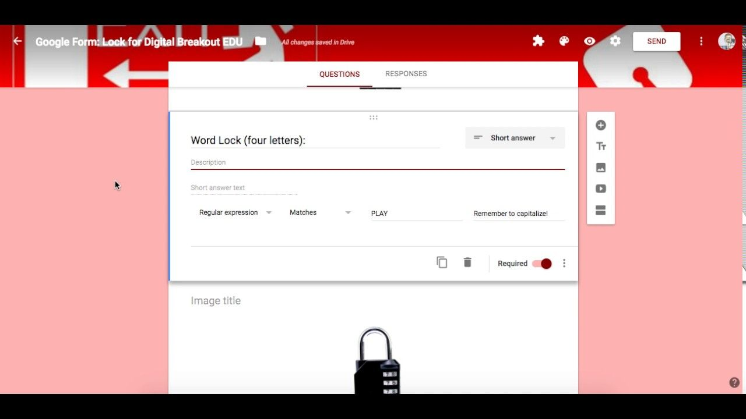
Herramientas para crear escape rooms educativas
Breakout
Edu
Códigos QR
Genially
Google Forms
… y muchas más

Slide 20
material
https://vishub.org/workshops/187

Slide 21
La plataforma Escapp
1) Fase de creación
2) Fase de gestión pre-ejecución
3) Fase de ejecución
Creación del contenido de la escape room.
Creación de pistas para cada reto: generales o categorizadas.
Soporte de distintas estrategias para gestionar las pistas.
Confección de las normas de la actividad.
Inclusión de elementos de gamificación (ranking, progreso, cuenta atrás…).
Configuración de turnos (programados o autónomos), aforo y tamaño de los equipos.
Invitación por enlace/QR.
Registro e inscripción de los participantes.
Posibilidad de restringir la inscripción por contraseña a nivel general o de turno.
Formación de equipos.
Gestión del contenido según el progreso en la escape room.
Comprobación automática de las soluciones de los retos.
Sincronización del progreso entre los miembros de cada equipo en tiempo real
Automatización de pistas.
Control de asistencia.
Monitorización del progreso de los participantes mediante un panel de analíticas de aprendizaje.
Envío de mensajes a los participantes mientras juegan.
4) Fase de calificación
Análisis del desempeño mediante la interfaz de analíticas de aprendizaje
Exportación de calificaciones (formato soportado por Moodle)

Slide 22

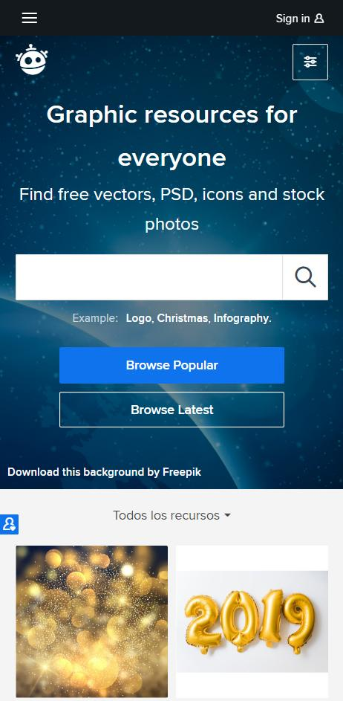
Guía de Escapp
https://short.upm.es/1g05p

Slide 23

Demo: crear escape room ‘Planeta B’

Slide 24

https://escapp.dit.upm.es/
Registro en Escapp
Dos cuentas: Profesor (para crear la escape room) y Alumno (para probarla)

Slide 25
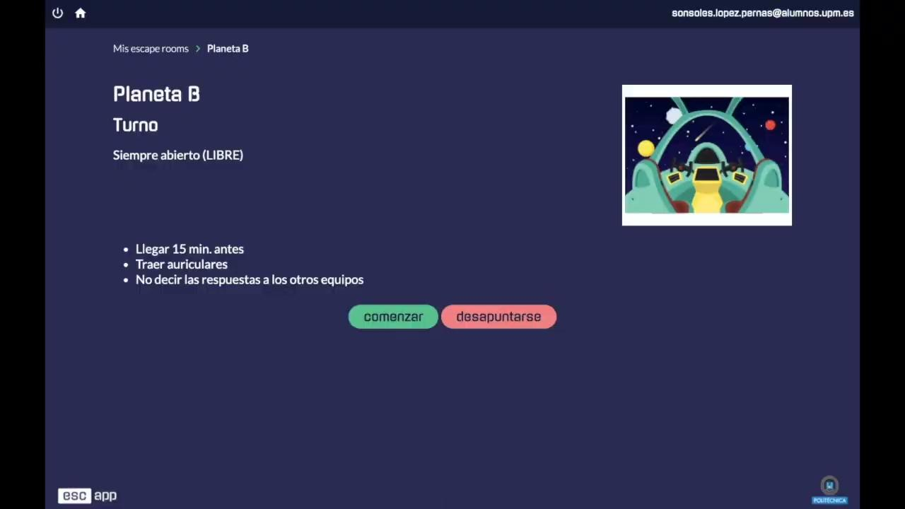

Slide 26
¡Muchas gracias!
#WEBINARSUNIA
@UNIAINNOVA @UNIAUNIVERSIDAD

Slide 27
Credits
This is where you give credit to the ones who are part of this project.
Presentation template by Slidesgo
Icons by Flaticon
Images & infographics by Freepik
Fuentes usadas:
Arial
Colores usados:
#434343
#999999
#93c01f
#d6d64d
#f6ff87

Slide 28
